Slide 1
КГП на ПХВ «Усть-Каменогорский высший медицинский колледж»

Slide 2
Миссия колледжа:
«Подготовка высококвалифицированных специалистов со средним медицинским образованием, компетентных, ответственных, конкурентоспособных на рынке труда, готовых к постоянному профессиональному росту удовлетворение потребности личности в непрерывном профессиональном образовании»
Наша главная цель:
«Высокое качество знаний обучающихся медицинского колледжа сегодня – здоровое поколение Казахстана завтра»

Slide 3
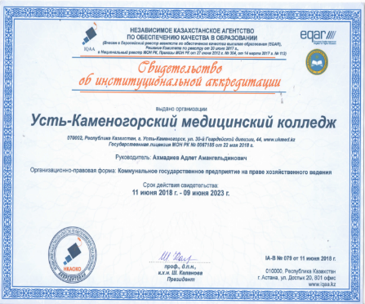
В 2018 году УКМК прошел институциональную и специализированную аккредитацию НКАОКО.
В 2007 году в колледже была внедрена система менеджмента качества. В июне 2018 года колледж прошел ресертификацию.

Slide 4
Набор осуществляется по специальностям:
Специальность | Квалификация | Срок обучение | Язык обучения | Экзамены по предметам
Лечебное дело | Фельдшер | 2 года 10 мес. 3 года 10 мес. | Казахский/ русский | История Казахстана, казахский/русский, биология
Лечебное дело | Акушер(-ка) | 2 года 10 мес. | Казахский/ русский | История Казахстана, казахский, биология
Сестринское дело | - Медицинская сестра общей практики; - Прикладной бакалавр сестринского дела | 2 года 10 мес. 3 года 10 мес. 3 года 6 мес. | Казахский/ русский | История Казахстана, казахский/русский, биология
Лабораторная диагностика | Медицинский лаборант | 3 года 10 мес. | Русский | История Казахстана, русский, биология
Фармация | Фармацевт | 2 года 10 мес. | Русский | История Казахстана, русский, химия
Стоматология | Дантист | 2 года 10 мес. | Русский | История Казахстана, русский, биология

Slide 5
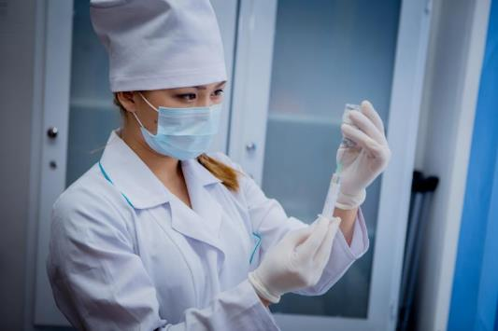
«Сестринское дело»

Slide 6
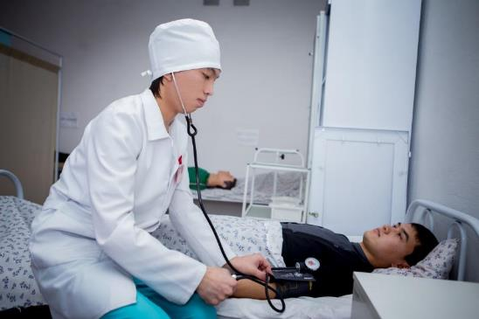
Лечебное дело/фельдшер

Slide 7
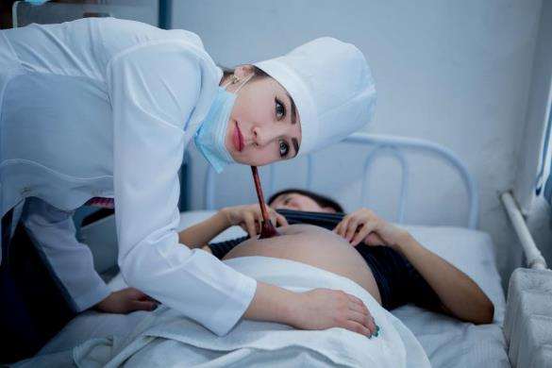
Лечебное дело/акушер(-ка)

Slide 8
Лабораторная диагностика

Slide 9
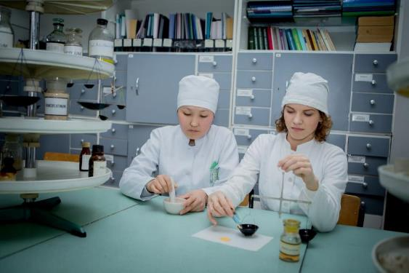
Фармация

Slide 10
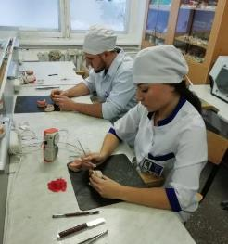
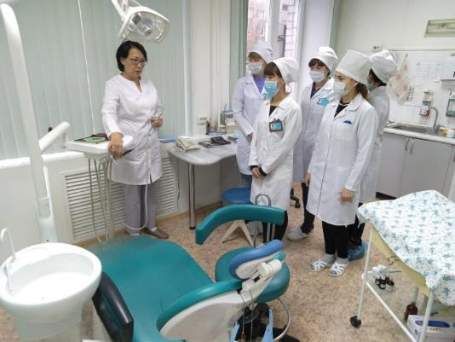
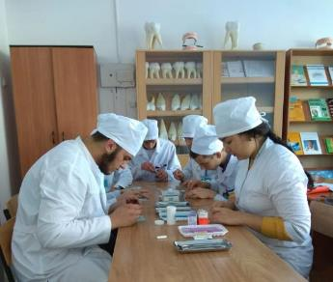
Стоматология/дантист

Slide 11
Перечень документов, необходимых при поступлении:
Подлинник документа об образовании (аттестат/диплом);
Медицинская справка по форме 086-У с приложением флюороснимки (для инвалидов Ⅰ и Ⅱ группы, инвалидов с детства – заключение медико-социальной экспертной комиссии, что не противопоказано обучение в медицинском колледже);
4 фотокарточки размером 3×4;
Документы, удостоверяющие личность поступающего.
Иностранцы и лица без гражданства представляют документ, определяющий их статус, с отметкой о регистрации по месту проживания:
1) иностранец - вид на жительство иностранца в Республике Казахстан;
2) лицо без гражданства - удостоверение лица без гражданства;
3) беженец - удостоверение беженца;
4) лицо, ищущее убежище - свидетельство лица, ищущего убежище;
5) оралман - удостоверение оралмана.

Slide 12
Участие студентов колледжа в международных, республиканских, областных и городских научно-практических конференциях, конкурсов и олимпиад

Slide 13
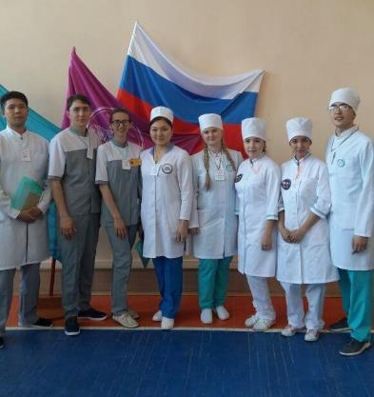
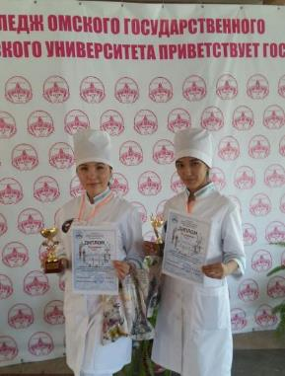
Участие в международном конкурсе «Территория неотложной помощи - 2018» г.Омск, II-III места

Slide 14
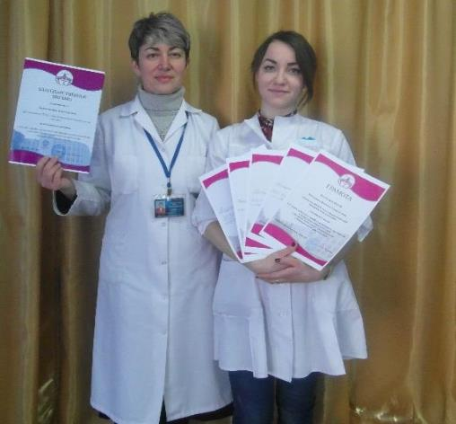
Участие в Международном конкурсе «Лучший выпускник специальности Лабораторная диагностика - 2017», г.Омск

Slide 15
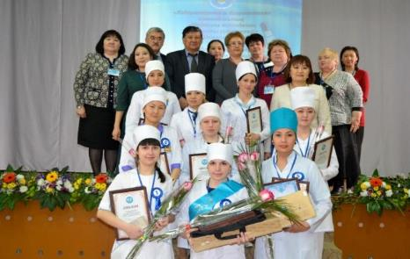
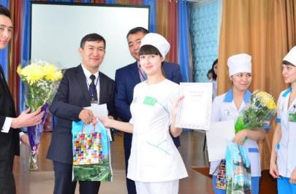
Участие в Республиканском конкурсе «Лучший выпускник специальности Лабораторная диагностика»

Slide 16
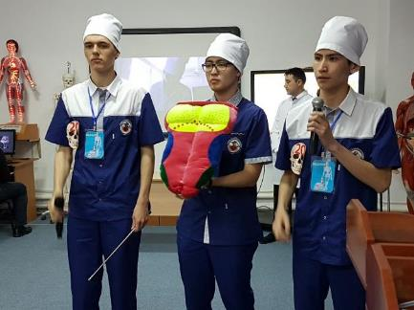
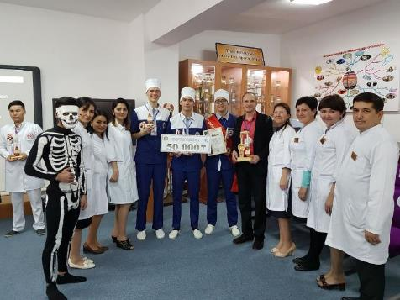
Участие в Республиканском конкурсе «Лучший знаток анатомии – 2018» г.Туркестан, I место

Slide 17
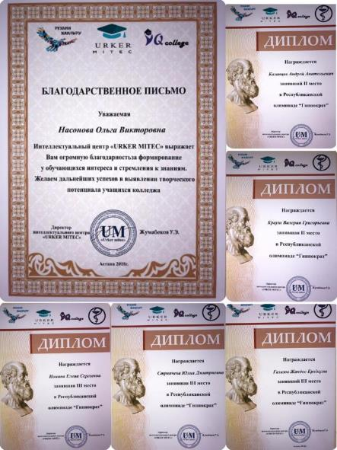
Участие в олимпиаде по анатомии «Гиппократ» Интеллектуальный центр, г.Астана, II-III места

Slide 18
Участие студентов колледжа в областных и городских мероприятиях

Slide 19
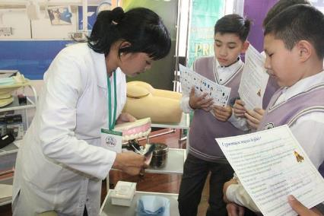
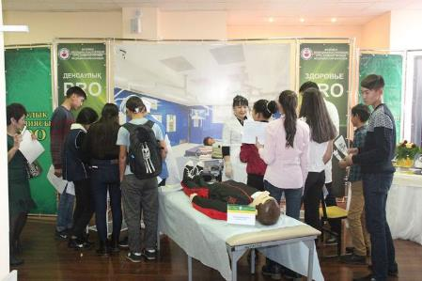
Фестиваль профессий «MY PRO»

Slide 20
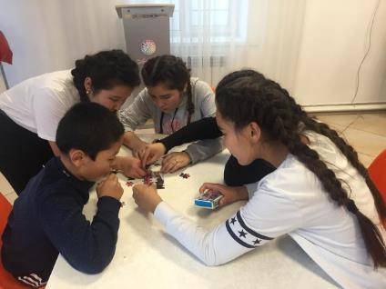
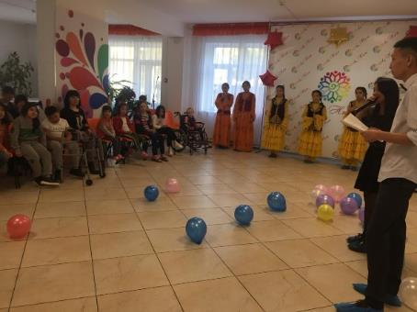
Волонтерская работа
Посещение КГУ "Школа-интернат "Ақ ниет" для детей с ограниченными возможностями"

Slide 21
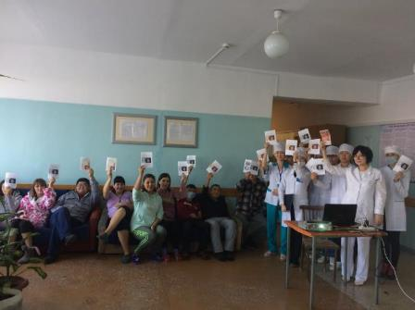
Волонтерская работа в поликлиниках города Усть-Каменогорск

Slide 22
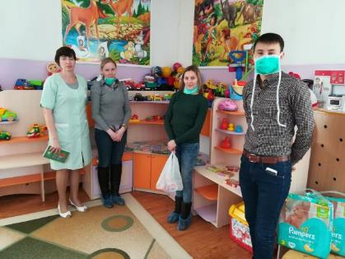
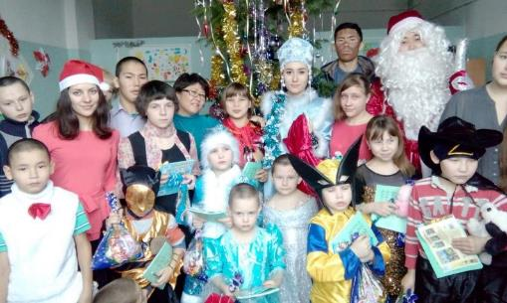
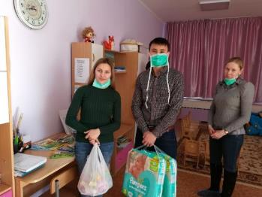
Посещение волонтерской группой «Забота» малообеспеченных детей КГУ «Средняя школа №8», Дом малюток

Slide 23
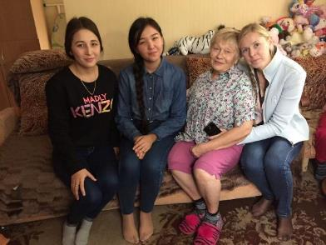
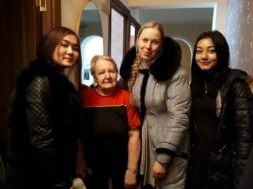
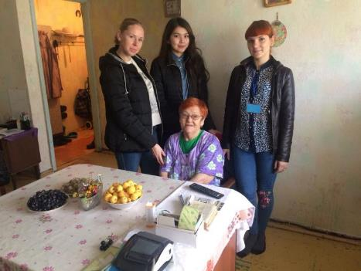
Посещение ветеранов колледжа волонтерской группой «Забота»

Slide 24
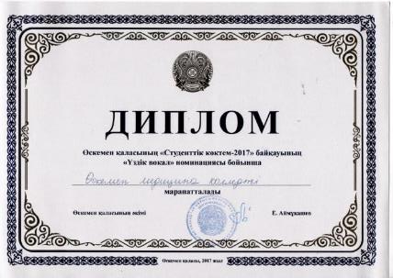
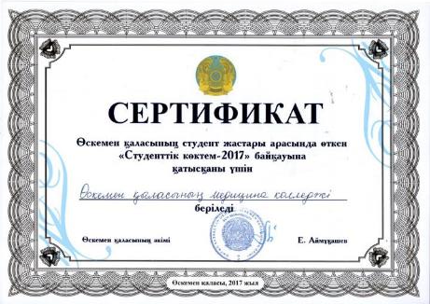
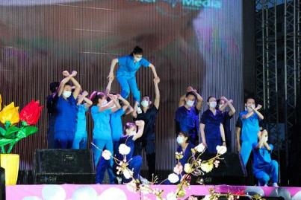
Участие в городском конкурсе «Студенческая весна»

Slide 25
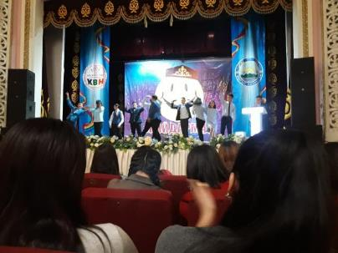
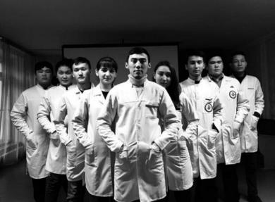
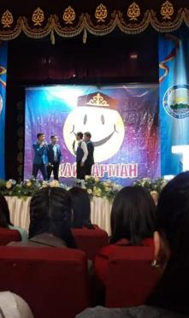
Команда КВН

Slide 26
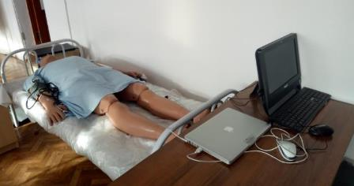
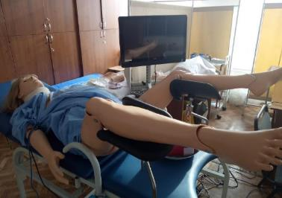
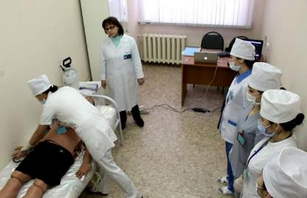
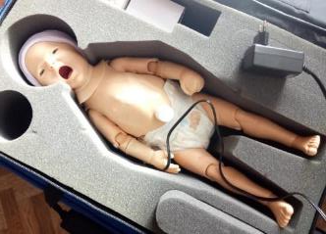
Симуляционный центр

Slide 27
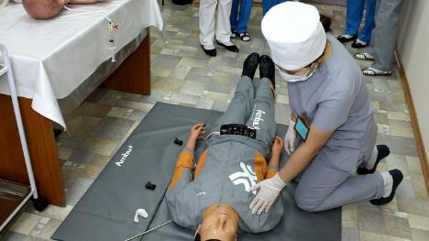
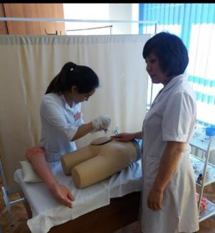
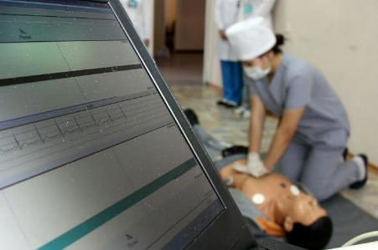
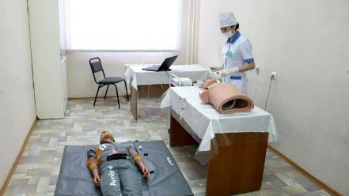

Slide 28
Прохождение производственной практики

Slide 29
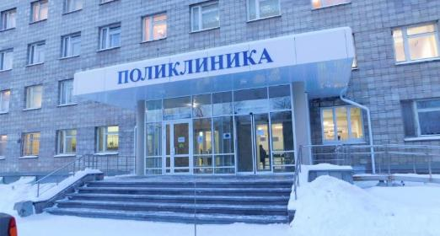
Социальные партнеры колледжа

Slide 30
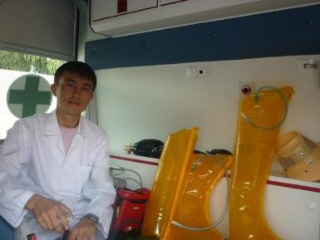
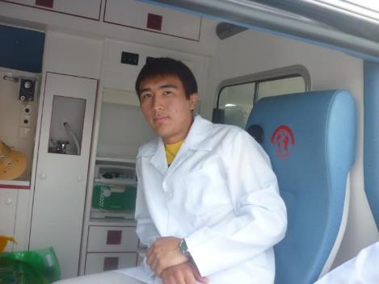
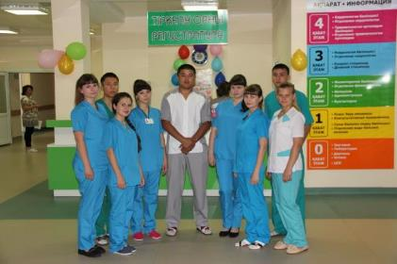

Slide 31
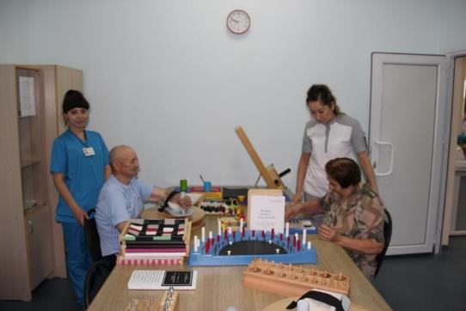
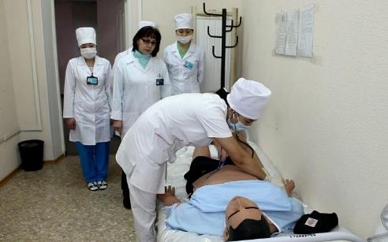

Slide 32
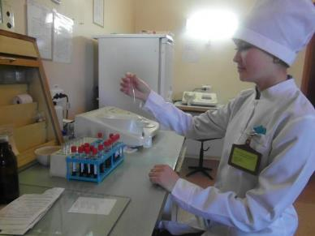
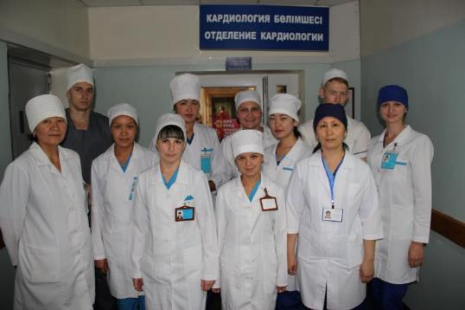
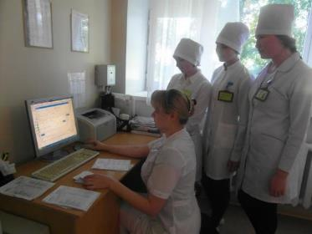

Slide 35
Ярмарка вакансий

Slide 36
Наш адрес: ВКО, г. Усть-Каменогорск, ул. 30-й Гвардейской Дивизии 44, тел: 8(7232)70-31-57, 8(7232)21-48-17. сайт: www.ukmed.kz

Slide 37
Спасибо за внимание!

